Slide 1
ADG Education · Campus Paris
Titre professionnel Concepteur développeur d'applications
Conception et développement
de Briefly
Application web et mobile de suivi de l'avancement des équipes
Chiraz Lamraoui
Drif Consult · Tuteur : Yasser El Habib Drif · Enseignant : Anis Benammar
Soutenance du 27 octobre 2026
Notes:
Bonjour. Je m'appelle Chiraz Lamraoui. Je présente mon titre de concepteur développeur d'applications, à ADG Education. Mon alternance se fait chez Drif Consult, avec Yasser El Habib Drif comme tuteur, et Anis Benammar comme enseignant. Le sujet, c'est Briefly, une application web et mobile pour suivre l'avancement d'une équipe. Je ne commence pas par l'application. Je commence par l'endroit où je travaille, et par ce que j'y ai observé.

Slide 2
Où je suis en alternance
01
02
03
Entreprise d'accueil
Maître d'apprentissage
Le produit
Drif Consult
Yasser Drif
Roman.ai
L'entreprise inscrite sur mon mémoire.
Il suit mon alternance.
Un coworker pour Slack.
02
Notes:
Mon alternance est rattachée à Drif Consult. Mon maître d'apprentissage est Yasser Drif. Au quotidien, j'ai été accueillie sur le produit Roman.ai. C'est un coworker pour Slack. Je ne vais pas détailler le produit. Je le situe seulement, pour que vous voyiez le cadre. La slide suivante dit ce que j'y ai fait, sans entrer dans les semaines.

Slide 3
Ce que j'y ai fait
Front-end
Parrainage
Interfaces du produit.
Cohérence visuelle des écrans.
La fonction qui relie un utilisateur
à ceux qu'il invite.
Et ensuite
Ce cadre m'a menée à mon mémoire. Briefly n'est pas une fonction de Roman.ai.
03
Notes:
Chez Roman, mon travail tient en deux choses. D'un côté, des tâches de front-end : les interfaces du produit, et leur cohérence visuelle. De l'autre, la fonction de parrainage, celle qui relie un utilisateur aux personnes qu'il invite. Je ne déroule pas le journal semaine par semaine. Ce travail dans une équipe produit m'a menée à mon mémoire. Briefly n'est pas une brique de Roman.ai. C'est mon application, pour le titre.

Slide 4
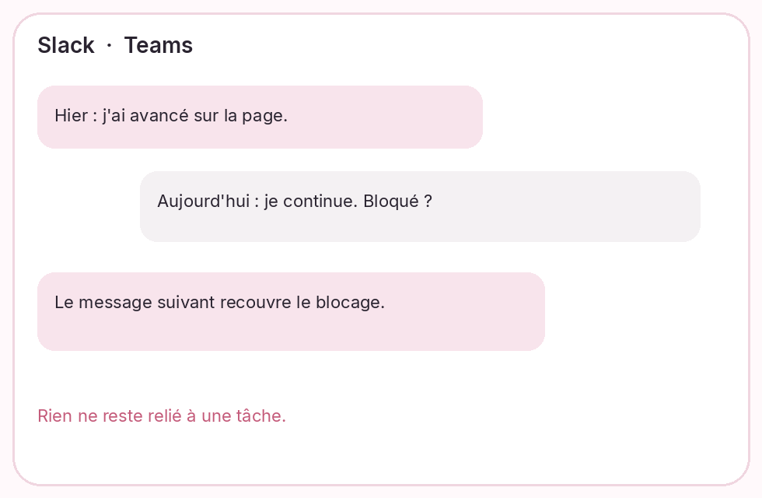
Le constat
1
Le point du matin se fait souvent dans Slack ou Teams.
2
Il n'est pas relié à une tâche.
3
Un blocage disparaît dans le fil.
4
Le chef n'a pas de tableau à jour.
04
Notes:
Le point de départ, ce n'est pas le nom Briefly. C'est un rituel. Dans beaucoup d'équipes, le point du matin se fait dans Slack ou dans Teams. Chacun dit ce qu'il a fait, ce qu'il va faire, et ce qui bloque. Ce message n'est pas relié à une tâche. Un blocage disparaît sous les messages suivants. Le chef d'équipe n'a pas un tableau qui reste à jour. Dans Briefly, je n'ai pas créé un objet brief à part. C'est la tâche qui porte l'avancement.

Slide 5
Problématique
Comment donner à une organisation fermée un suivi quotidien, attaché aux tâches, sur le web et sur mobile, avec des rôles clairs ?
?
05
Notes:
La question que je me suis posée est celle-ci. Comment donner à une organisation fermée un suivi quotidien, attaché aux tâches, sur le web et sur mobile, avec des rôles clairs ? Fermée, ça veut dire pas d'inscription publique. L'administrateur crée les comptes. Attaché aux tâches, ça veut dire que le point du matin ne flotte pas dans une messagerie. Web et mobile, avec les mêmes règles. Et trois rôles, pas un droit unique pour tout le monde. La suite de la présentation répond à ces quatre bouts.

Slide 6
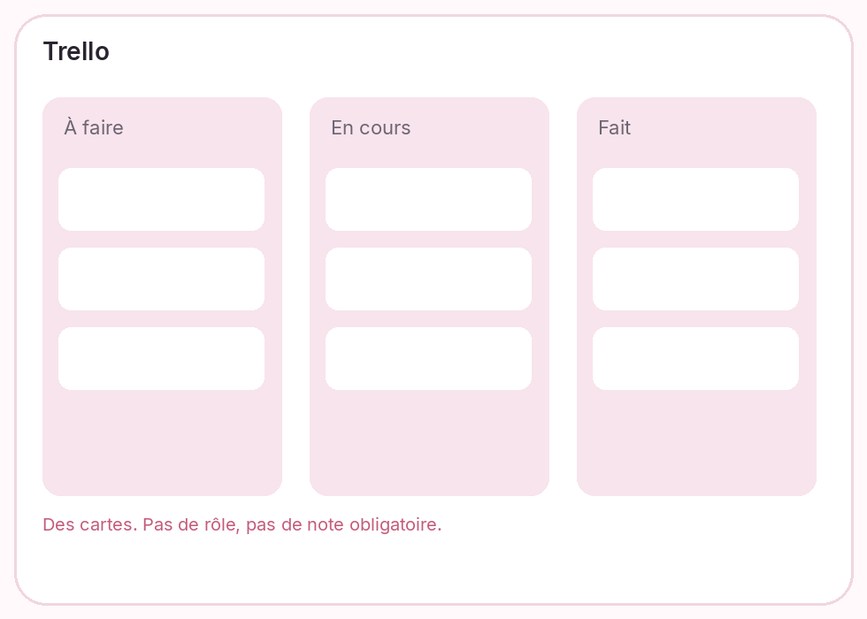
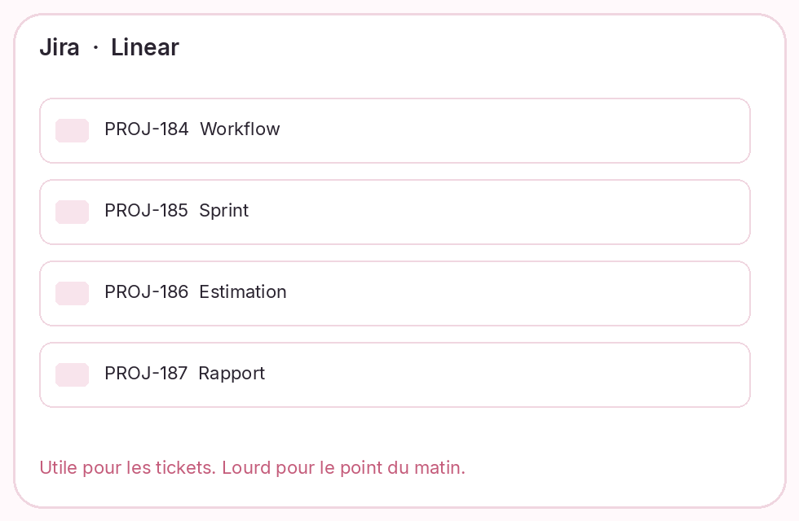
Ce que les outils du marché ne font pas
Messagerie
Tableau léger
Forge
Slack, Teams
Trello
Jira, Linear
Immédiat. Rien ne reste sur la tâche.
Des cartes. Pas de rôles, pas de note obligatoire.
Des tickets. Trop lourd pour le point du matin.
Aucun ne réunit une organisation fermée, trois rôles, trois champs d'avancement, et le web avec le mobile.
06
Notes:
J'ai regardé trois familles d'outils, pas cinq. La messagerie, Slack ou Teams, est immédiate, mais le message ne reste pas sur la tâche. Un tableau léger comme Trello montre des cartes et des colonnes. Il ne distingue pas un administrateur, un chef et un membre, et il n'oblige pas à écrire le blocage. Une forge comme Jira ou Linear sait tracer des tickets. Pour un point du matin, c'est lourd. Aucun de ces outils ne réunit, d'origine, une organisation fermée, trois rôles, un avancement en trois champs, et le web plus le mobile sur les mêmes règles.

Slide 7
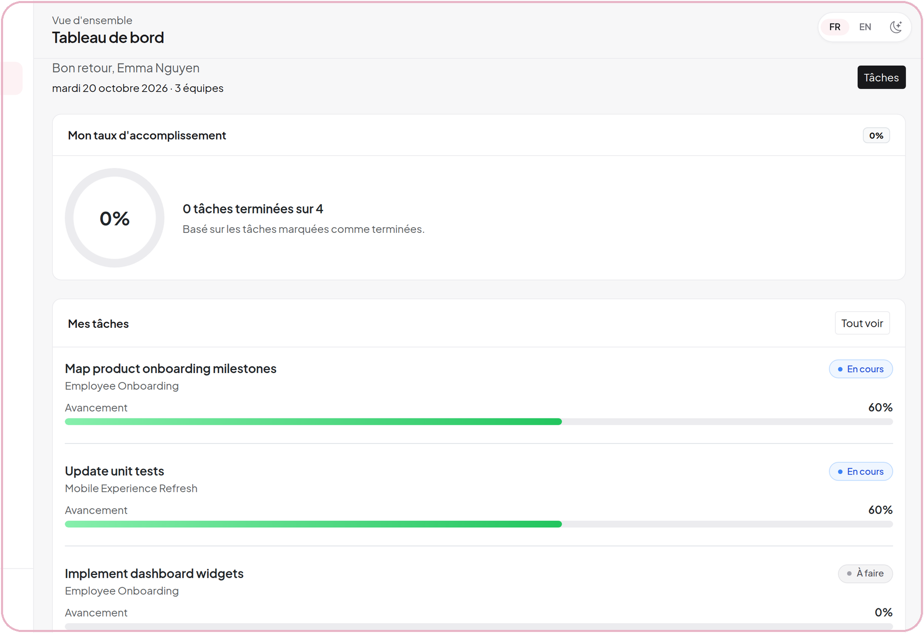
Briefly
Application interne, web et mobile.
Pas d'inscription publique.
Organiser
Équipes, projets, tâches
Rendre compte
Déjà fait, la suite, le blocage
Piloter
Un taux par membre, équipe et projet
Cloisonner
Administrateur, chef, membre
07
Notes:
Briefly est une application interne, sur le web et sur le téléphone. Il n'y a pas d'inscription publique. L'administrateur crée les comptes. Le stand-up tient dans la tâche. Quatre gestes suffisent à la présenter. Organiser les équipes, les projets et les tâches. Rendre compte avec trois champs : déjà fait, la suite, le blocage. Piloter avec un taux par membre, par équipe et par projet. Cloisonner les trois rôles. À droite, c'est le tableau de bord d'un membre, Emma, dans l'application.

Slide 8
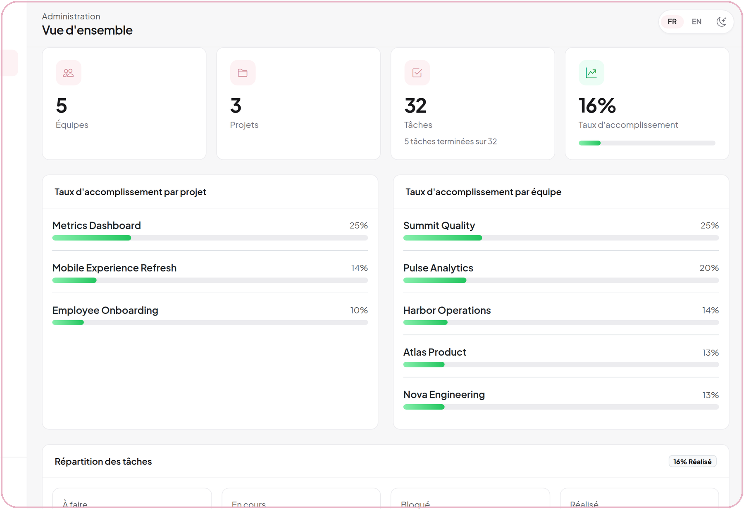
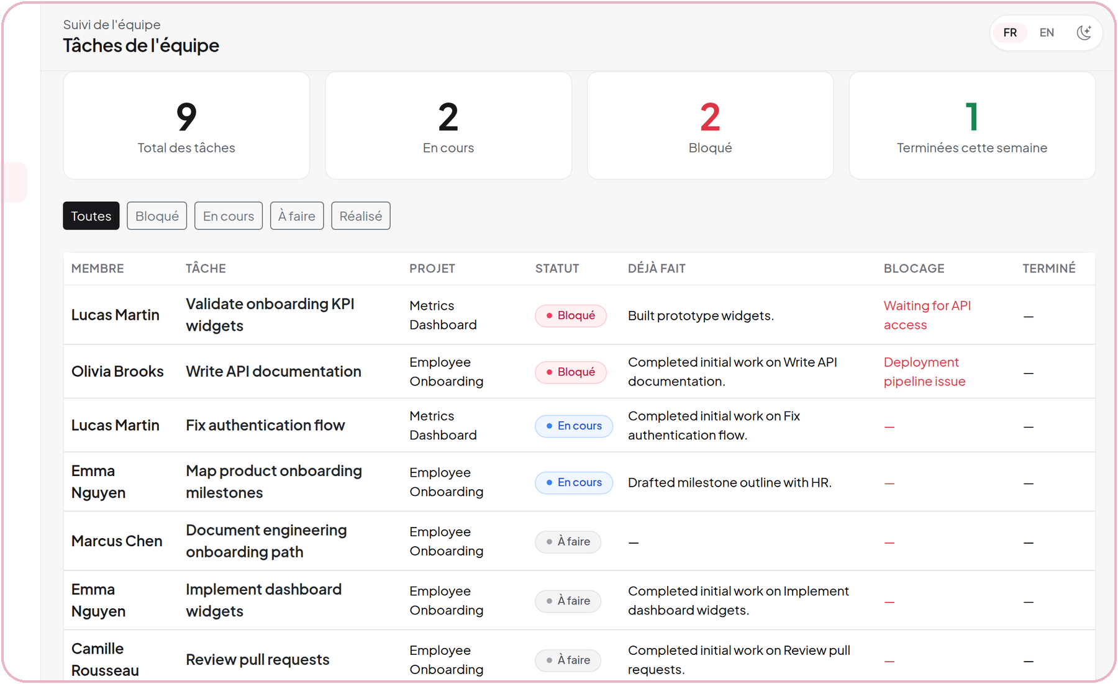
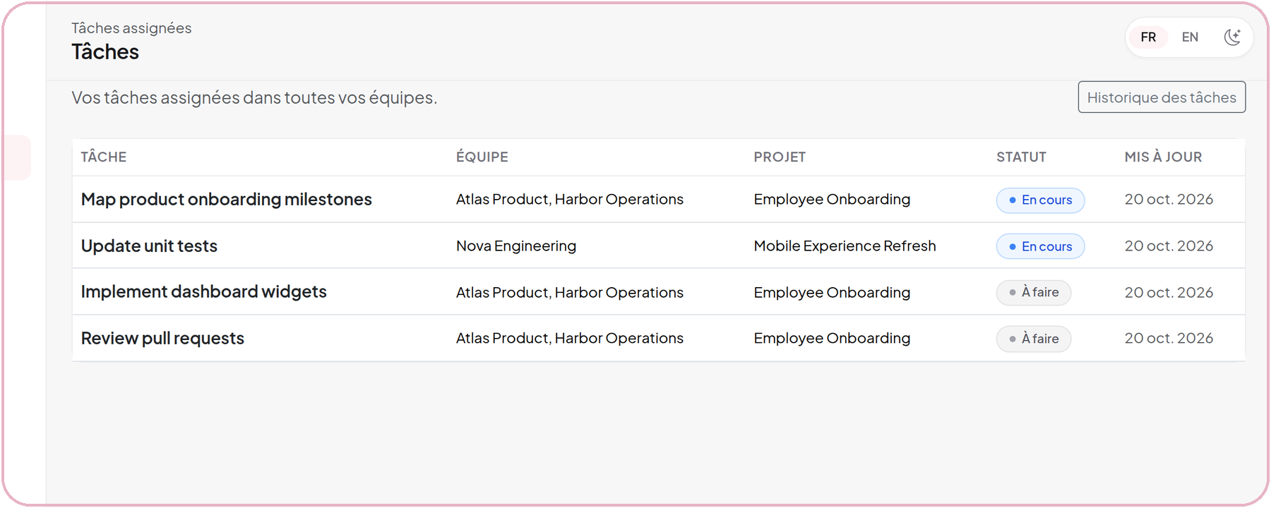
Trois rôles
Administrateur
Chef d'équipe
Membre
Peut
Peut
Peut
Comptes, équipes, projets, vue globale.
Tâches de ses équipes, filtre, fiche membre.
Ses tâches, son point, son historique.
Ne peut pas
Ne peut pas
Ne peut pas
Pas de tâches personnelles.
Ni les projets, ni les comptes.
Seulement les tâches assignées.
08
Notes:
Il y a trois rôles, et les interdits comptent autant que les droits. L'administrateur crée les comptes, les équipes et les projets, et il voit le tableau global. Il ne tient pas de tâches personnelles. Le chef suit les tâches de ses équipes, il filtre, il ouvre la fiche d'un membre. Il ne crée ni les projets ni les comptes. Chef, ce n'est pas seulement un libellé. C'est un drapeau, is_team_lead, sur le lien entre la personne et l'équipe. Une personne peut diriger plusieurs équipes. Le membre met à jour seulement les tâches qui lui sont assignées, et il revoit son historique.

Slide 9
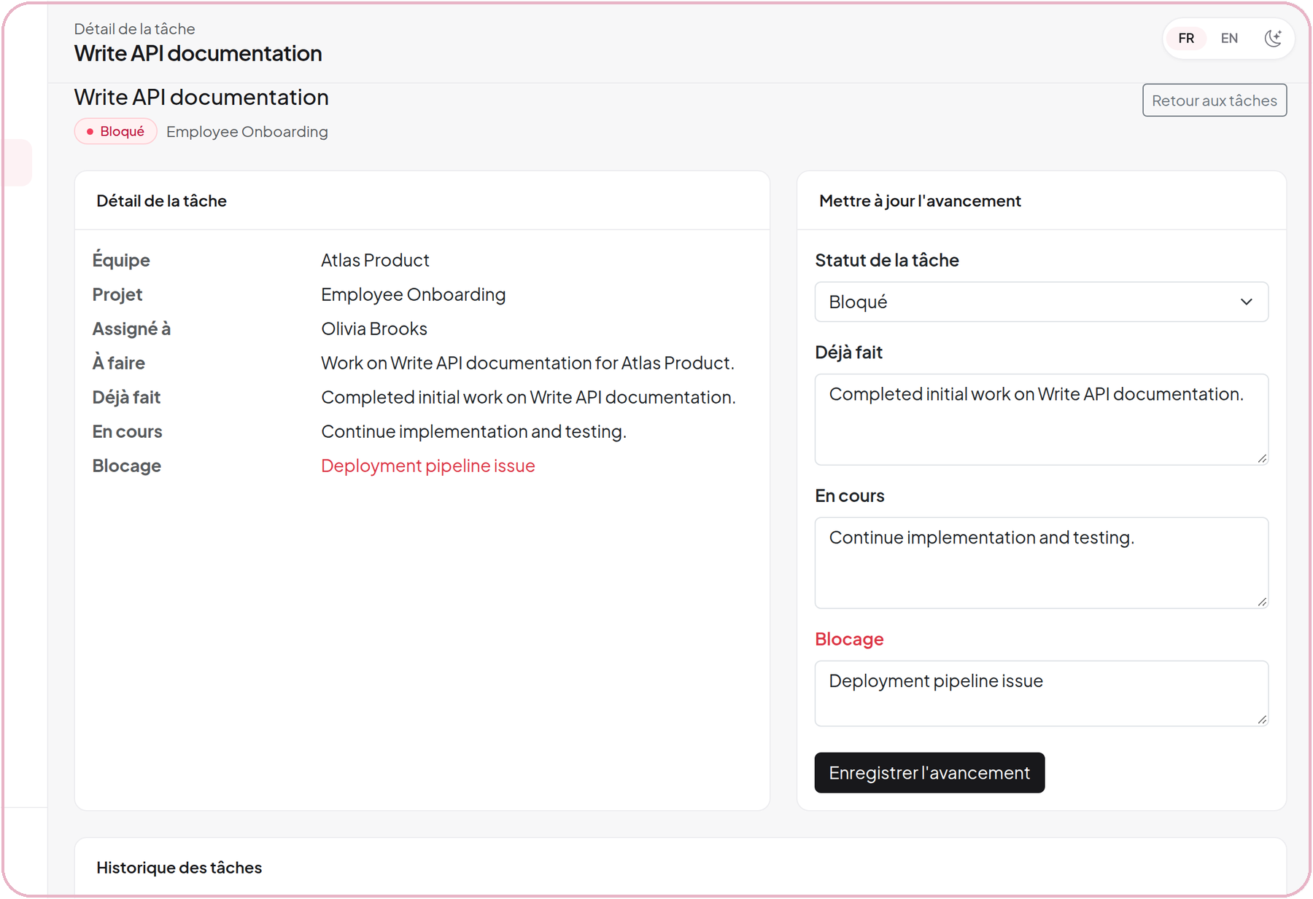
Le parcours
1
Admin
2
Chef
3
Membre
4
Tableaux
Compte, équipe, projet.
Il assigne la tâche.
Déjà fait, suite, blocage.
Terminées sur le total.
À faire 0 · En cours 60 · Bloqué 30 · Terminé 100
09
Notes:
Je suis le flux, plutôt qu'une liste de menus. L'administrateur crée le compte, l'équipe et le projet. Le chef crée la tâche et l'assigne à un membre de l'équipe. Le membre met à jour le statut, ce qui est déjà fait, et la suite. Si le statut est bloqué, la note de blocage est obligatoire. Sur l'écran, le champ s'appelle Blocage. Les tableaux calculent un taux : tâches terminées sur le total. Le statut donne aussi un pourcentage : à faire 0, en cours 60, bloqué 30, terminé 100. Il n'y a pas d'objet brief séparé. Chaque point est une ligne d'historique, dans task_updates. L'écran, c'est une tâche bloquée d'Olivia : la note est écrite, et elle reste dans l'historique.

Slide 10
Cas d'utilisation
Commun : se connecter. Pas d'inscription publique.
Administrateur
Chef d'équipe
Membre
Gérer les comptes
Créer une tâche
Voir ses tâches
Gérer les équipes
Assigner un membre
Mettre à jour l'avancement
Gérer les projets
Filtrer les tâches
Écrire le blocage
Voir le tableau global
Ouvrir une fiche
Lire son historique
10
Notes:
Avant d'écrire les écrans, j'ai posé les cas par acteur. Je n'en commente pas vingt. Tout le monde se connecte. Il n'y a pas d'inscription. L'administrateur gère la structure et consulte la vue globale. Le chef crée la tâche et suit son équipe. Le membre met à jour son avancement et consulte son historique. Si vous voulez le diagramme complet du mémoire, je peux y revenir. Ici, je garde ce qui se raconte à l'oral.

Slide 11
Un serveur, deux clients
Navigateur
Application Flutter
HTML, session Laravel
JSON, jeton Sanctum
Laravel
routes/web.php · respond() selon Accept: application/json
MySQL
Les clients n'y accèdent pas.
11
Notes:
Le navigateur et le téléphone appellent les mêmes adresses. Elles sont toutes dans routes/web.php. Il n'y a pas un second fichier d'API. Si la requête demande du JSON, la méthode respond choisit le JSON. Sinon, Laravel renvoie la page HTML. Le web garde une session. Le mobile reçoit un jeton Sanctum, envoyé ensuite en Bearer. MySQL est derrière Laravel. Les clients ne parlent jamais à la base. J'ai fait ce choix pour écrire la validation, les politiques et le métier une seule fois. Le téléphone ne recopie pas les règles.

Slide 12
Les données
users
teams
projects
Le compte
L'équipe
Le projet
team_user
is_team_lead
tasks
task_updates
Projet + assigné
L'historique
project_team relie un projet à ses équipes.
Une tâche bloquée garde sa note. Chaque point d'avancement reste dans l'historique.
12
Notes:
Je ne projette pas le diagramme de classes complet. Il est juste, mais trop dense pour être lu d'ici. Six tables suffisent. users, teams, et la table de lien team_user. C'est dans ce lien que se trouve le drapeau is_team_lead. projects est relié aux équipes par project_team. Une tâche appartient à un projet et à une personne assignée. Chaque point d'avancement est une ligne de task_updates. C'est l'historique. Si une tâche est bloquée, la note reste sur la tâche, et elle est aussi recopiée dans l'historique.

Slide 13
Technologies
L
Laravel 13, PHP 8.5
B
Blade, Bootstrap 5.3
M
MySQL, MariaDB
Le serveur
Les écrans web
Les données
Routes, validation, politiques.
Sans chaîne npm.
MariaDB 11.4 en ligne.
F
Flutter
S
Sanctum
T
PHPUnit, Actions
Le téléphone
La connexion mobile
Les tests
Les trois rôles sur iPhone.
Un jeton. La session reste au web.
Les refus d'accès, à chaque push.
13
Notes:
Je ne lis pas les versions. Je dis le rôle, et pourquoi. Laravel porte le serveur : les routes, la validation, les politiques. Les règles restent à un seul endroit. Blade et Bootstrap font les écrans web. Je n'ai pas monté une chaîne npm. Bootstrap est chargé tel quel. MySQL range les données. En ligne, c'est MariaDB. Flutter porte les trois rôles sur iPhone. Sanctum donne le jeton au téléphone, pendant que le navigateur garde la session. PHPUnit rejoue les refus d'accès. GitHub Actions lance ces tests à chaque push.

Slide 14
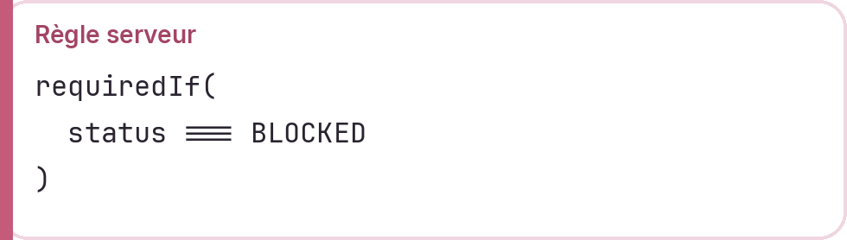
Le point d'avancement
Besoin
Le blocage doit être écrit, et rester sur la tâche.
Solution
Note obligatoire si le statut est bloqué. Seul l'assigné met à jour.
Résultat
Le chef voit les blocages. Le membre revoit l'historique.
14
Notes:
Je prends un seul développement, et je le raconte en trois temps. Le besoin : un blocage doit être explicite, et il doit rester sur la tâche. La solution : le membre envoie le statut, déjà fait, la suite, et la note. Si le statut est bloqué, la note est obligatoire. C'est une règle du formulaire, côté serveur. TaskService écrit l'historique. TaskPolicy vérifie que seul l'assigné peut mettre à jour. Le résultat : le chef voit les tâches bloquées et les taux. Le membre revoit son historique. Si je passe une tâche en bloqué sans note, le serveur refuse. Le téléphone subit la même règle, parce qu'elle n'est pas dans Flutter.

Slide 15
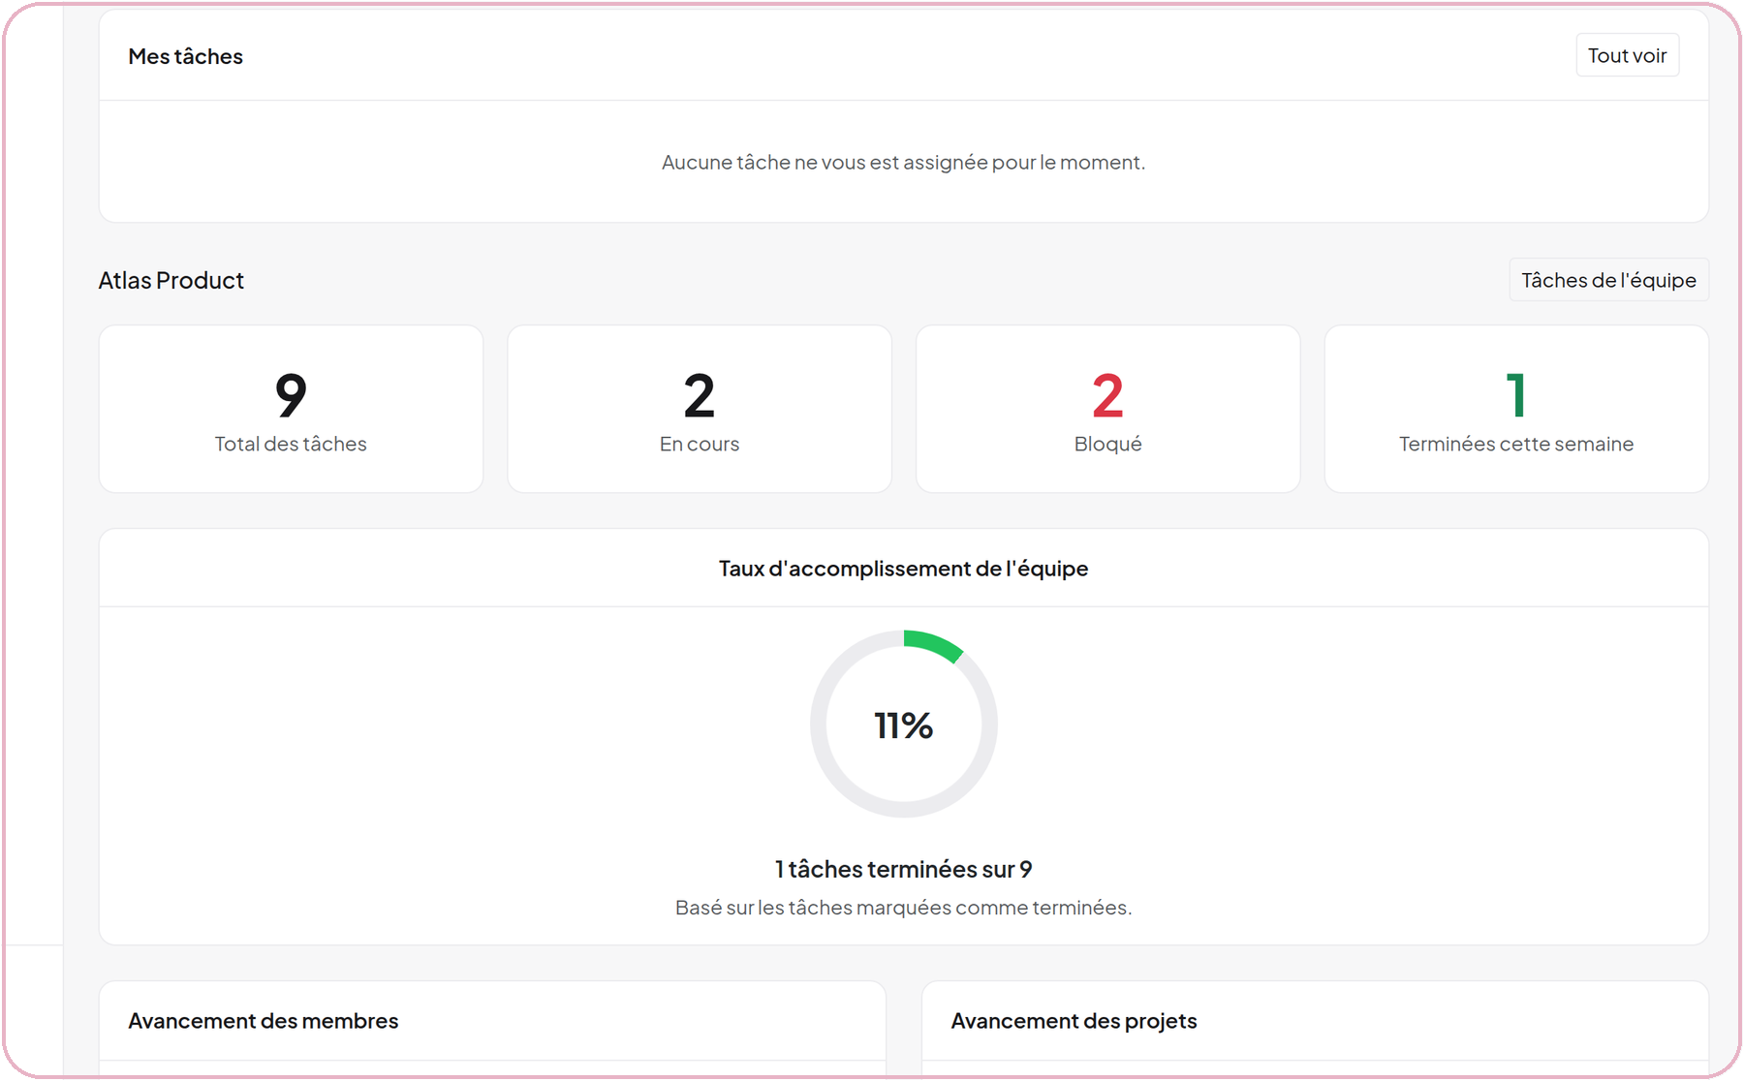
L'application web
Chef : ce qui bloque, et le taux.
Membre : déjà fait, suite, blocage.
Admin : équipes, projets, taux global.
15
Notes:
Trois écrans suffisent pour le récit. À gauche, Sophie est cheffe de l'équipe Atlas. Elle voit 9 tâches, dont 2 bloquées, et le taux de l'équipe. Au centre, le membre ouvre sa tâche. Il remplit déjà fait, la suite, et le blocage si besoin. À droite, l'administrateur voit les équipes, les projets, les tâches, et le taux global. L'interface est en français et en anglais, avec un thème clair et un thème sombre. Si on me le demande, je le montre. Le site en ligne est lamraoui.alwaysdata.net. Je peux aussi l'ouvrir.

Slide 16
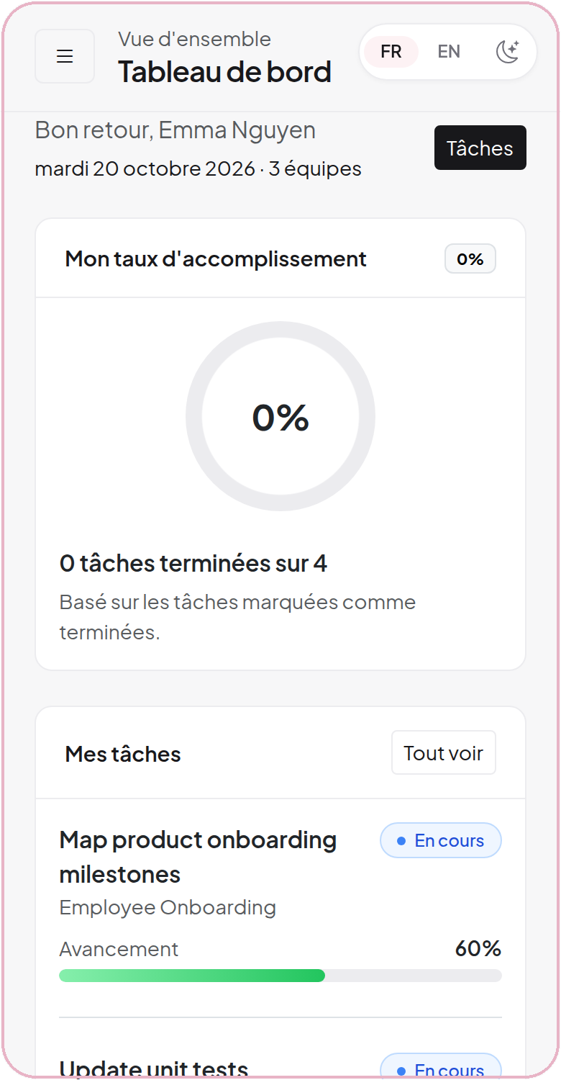
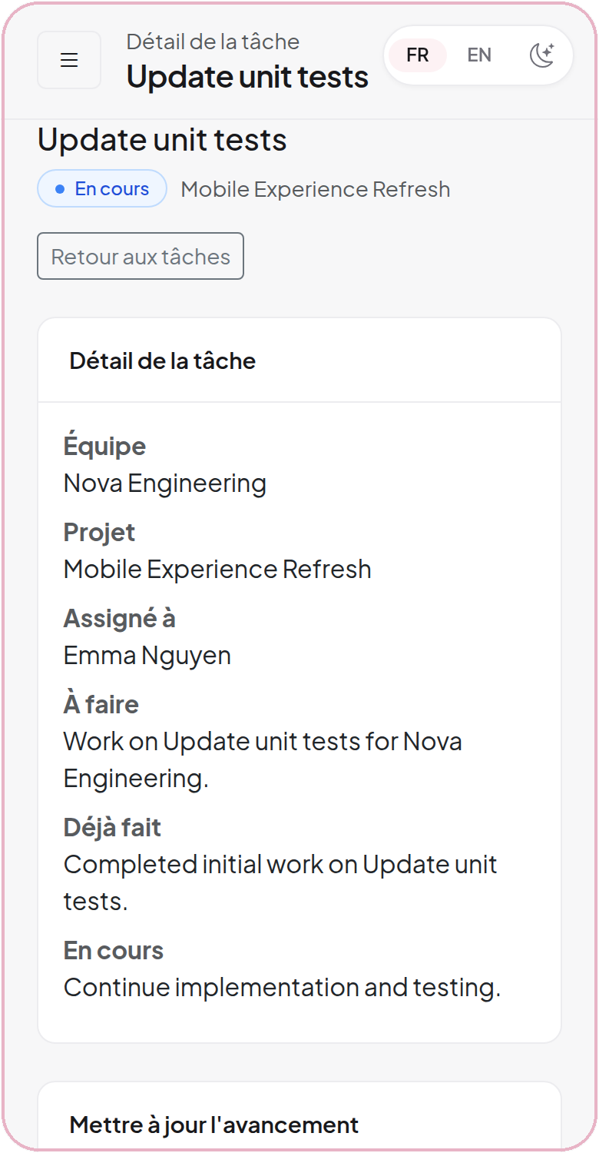
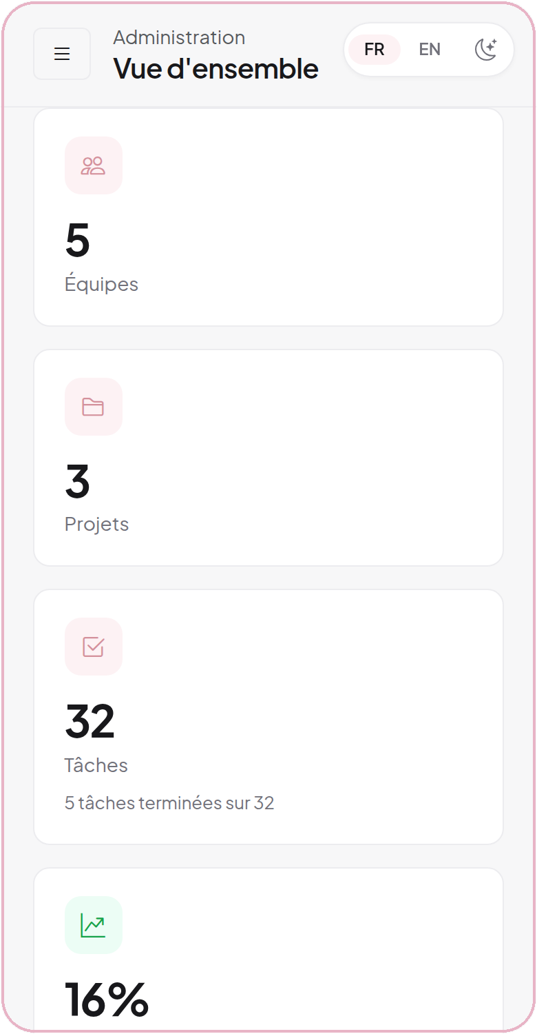
L'application mobile
Tableau de bord
La tâche
Administration
Mêmes parcours dans l'application Flutter, sur iPhone, vers lamraoui.alwaysdata.net
16
Notes:
Le téléphone n'est pas une maquette à part. L'application Flutter reprend les mêmes parcours : membre, tâche, administration. Elle envoie Accept application/json, et un jeton Sanctum. Les droits ne sont pas réécrits dans Flutter. Sur cette planche, vous voyez ces parcours en largeur de téléphone, depuis le même serveur. L'application installée sur iPhone pointe vers https://lamraoui.alwaysdata.net. Une fois le serveur en HTTPS, le téléphone n'a plus besoin d'être sur le réseau du Mac.

Slide 17
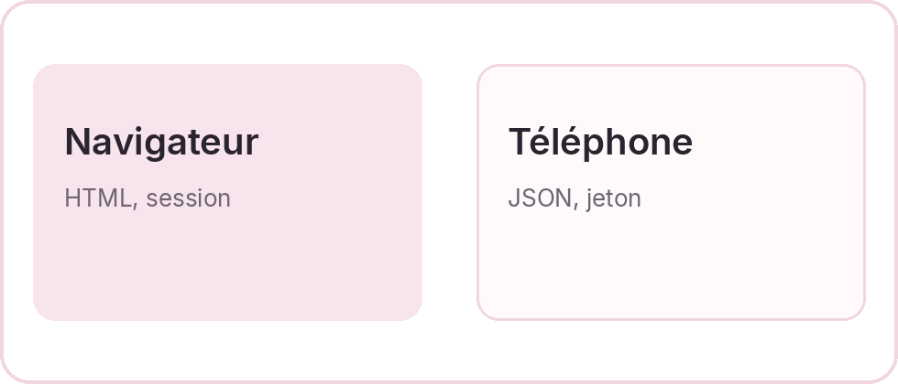
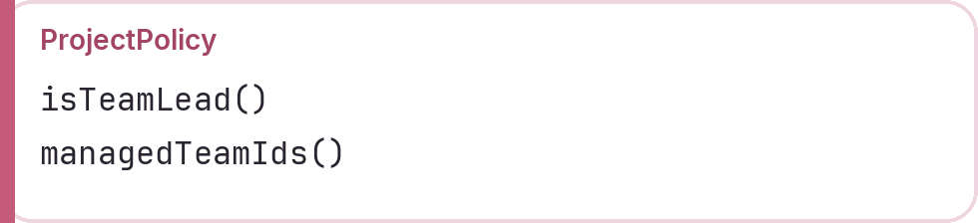
Difficultés
Deux réponses
Le droit du chef
La mise en ligne
Session web, jeton mobile. Un seul contrat HTTP.
Le drapeau sur l'équipe, puis la politique sur le projet.
HTTPS, migrations, iPhone. Pas de comptes de démo.
Je n'ai pas écrit deux backends.
Le droit se teste sur la ressource.
Le téléphone doit joindre le serveur.
17
Notes:
J'en garde trois, parce que je peux les expliquer. D'abord, un serveur et deux réponses. La session pour le web, le jeton pour le mobile, et le CSRF levé seulement quand la requête porte le jeton. J'ai appris qu'un contrat HTTP évite d'écrire deux backends. Ensuite, le rôle de chef. Un simple enum ne suffisait pas. Le droit est un drapeau sur l'équipe, et une politique sur la ressource. Un chef ne voit un projet que si une de ses équipes y est rattachée. Enfin, la mise en ligne. HTTPS, les migrations, l'iPhone, et les comptes de démo qui ne partent pas en production. Le mobile ne se montre pas tant que le serveur n'est pas joignable hors du Mac. Si on me pousse, deux limites restent ouvertes : le login ne limite pas les tentatives, et les jetons Sanctum n'expirent pas.

Slide 18
Déroulé
S1
S2
S3
S4
Cycle
Scrum
2 au 22 fév
23 fév au 15 mars
16 mars au 5 avr
6 au 26 avr
Connexion, profil, langue
Espace membre
Espace chef
Administration
1
Planifier
2
Réaliser
S5
Été
S6
Jury
27 avr au 25 juil
Pas de sprint
1er sept au 10 oct
27 octobre 2026
3
Inspecter
Tests, sécurité, CI
Reprise en septembre
Flutter, mise en ligne
Soutenance
4
Adapter
18
Notes:
J'ai travaillé en Scrum. Je ne lis pas chaque date. L'ordre compte. D'abord l'accès, le profil, la langue et le thème. Puis l'espace du membre, puis celui du chef, puis l'administration. Le sprint 5 est plus long. Il consolide les tests, la sécurité, et GitHub Actions, d'avril à juillet. Je ne le maquille pas. L'été, il n'y a pas de sprint. En septembre, je fais Flutter et la mise en ligne, jusqu'au 10 octobre. La soutenance est le 27 octobre. Le cycle, à côté, c'est simplement planifier, réaliser, inspecter, adapter.

Slide 19
Bilan
Ce que Briefly fait
Pas d'inscription publique.
L'avancement est collé à la tâche.
Les mêmes règles sur le web et le mobile.
Un tableau de bord pour chaque rôle.
Plus tard, pas dans cette version
Notification si une tâche bloque
Brief du jour, depuis l'historique
Export PDF
Expiration des jetons
19
Notes:
Je reviens à la question. Organisation fermée : oui, pas d'inscription, l'administrateur crée les comptes. Suivi attaché à la tâche : oui, déjà fait, la suite, et le blocage obligatoire. Web et mobile : oui, les mêmes règles. Rôles clairs : oui, avec les interdits. Les pastilles grises ne sont pas dans l'application. Ce sont des suites possibles : une notification quand une tâche bloque, un brief du jour construit depuis l'historique, un export PDF, et une date de fin sur les jetons. Je les dis pour montrer que je sais où s'arrête cette version.

Slide 20
Merci pour votre attention.
Je suis à votre disposition pour répondre à vos questions.
Chiraz Lamraoui · Briefly · 27 octobre 2026
Notes:
Merci pour votre attention. Je suis à votre disposition pour répondre à vos questions. Je m'arrête là, et j'attends la première question.

